Slide 1
Мифические
животные

Slide 2
Мифические существа – это огромный раздел древней истории, посвященный тем созданиям, которых в природе не существовало (возможно), но люди в них верили и даже им поклонялись. Эта тема уникальна: не каждый день мы ее обсуждаем, и далеко не каждый человек знает о мифических существах больше, чем о них говорится в фильмах и
мультиках. И очень зря, ведь в наше время высоких технологий и научных открытий порой так хочется просто помечтать…
На самом деле мифических существ во всем мире просто не счесть: каждый народ начиная с глубокой древности придумывал легенды о страшных чудовищах, несущих смерть,
и о добрых спасителях человеческого рода.

Slide 3
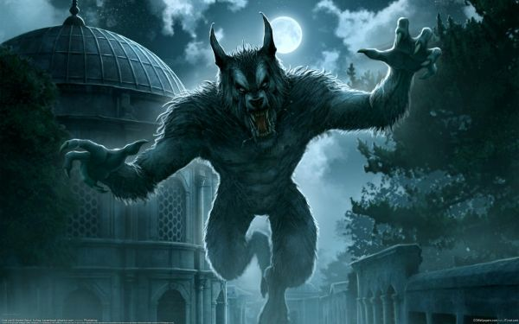
Жеводанский зверь
С 1764 по 1767 страшное животное терроризировал провинцию Жеводан, расположенную на месте современного департамента Лозер, высоко в горах Марджерид, простирающихся на южно-центральной Франции. Оно было подобно огромному волку, которое пожирало местных граждан. Во время этого страшного периода официально было зарегистрировано 210 нападений, 113 из которых оказались со смертельным исходом. За это его прозвали «Жеводанским зверем», но то чем было это существо, до сих пор не известно.

Slide 4
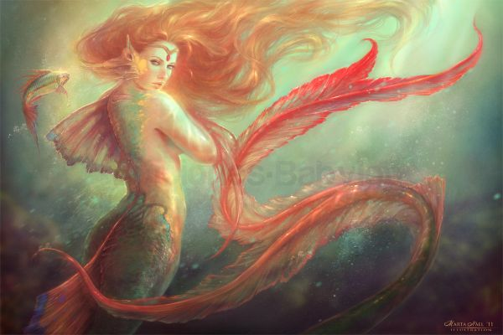
Русалки
Русалки – символ универсальный, ведь упоминания о них можно
встретить в фольклоре всех стран мира. Возникновение русалки
связано с символическим выражением некоторой внутренней потребности мужчин.
Недостижимая соблазнительница, привлекательная и сладострастная, и в то же
время холодная и неуловимая. Её вечные молодость и красота, волшебный голос и
искусство обольщения всегда будут завлекать в ловушку беспомощных моряков.

Slide 5
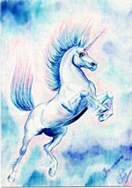
Единорог
Единорог – творение человеческой
фантазии, один из самых знаменитых
представителей мифических существ.
Он был известен на Западе ещё за четыре
века до рождения Христа, а на Востоке
и того раньше. Награждённые бурной
фантазией люди очень щедро одаряли
животных смертоносными крыльями,
многочисленными головами, из которых
вырывался огонь и прочими чудесами.
Однако в случае с единорогом они явно
поскупились. Так почему же столь
незатейливая фантазия пережила сотни
других «выдумок» и успешно
конкурировала с множеством
действительно изощрённых вымыслов?

Slide 6
С течением веков василиск (известный также под названием "кокатрис") становился все более
безобразным и пугающим, а в наше время о нем и вовсе забыли. Название его происходит из
греческого языка и означает "царек"; по мнению Плиния Старшего (VIII, 21), это змея с "белым пятном
на голове, похожим на корону или диадему«. В средние века он становится четырехногим петухом
с короной, желтыми перьями, большими колючими крыльями и змеиным хвостом, который
завершается крючком или же второй петушиной головой. Изменение облика отразилось в изменении
названия: Чосер в "The Parson's Tale" говорит о василикоке ("василикок убивает людей ядом своего
взгляда"). Одна из гравюр, иллюстрирующая "Естественную историю змей и драконов« Альдрованди,
наделяет василиска чешуей вместо перьев и восемью ногами. (Согласно Младшей Эдде, у Одинова
коня Слейпнира также было восемь ног.)Что в василиске остается неизменным, так эти убийственное
действие его взгляда и его яда. Глаза горгон обращали живых существ в камень; Лукан рассказывает
нам, что из крови одной из них произошли все змеи Ливии - аспид, амфисбена, аммодит и василиск.
Василиск обитает в пустыне, или, точнее, он создает пустыню. Птицы падают мертвыми к его ногам,
и плоды земные чернеют и гниют; вода источников, в которых он утоляет свою жажду, становится
отравленной. О том, что одним своим взглядом он раскалывает скалы и сжигает траву, свидетельствует
Плиний. Из всех животных одна лишь ласка не боится этого чудовища и может напасть на него спереди
; было также поверье, что василиска повергает в смятенье крик петуха. Опытные путешественники,
прежде чем углубиться в неизведанные края, благоразумно запасались либо петухом в клетке,
либо лаской. Другим оружием было зеркало: василиска убивает его собственное отражение.

Slide 7
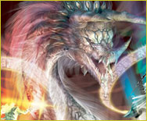
Василиск

Slide 8
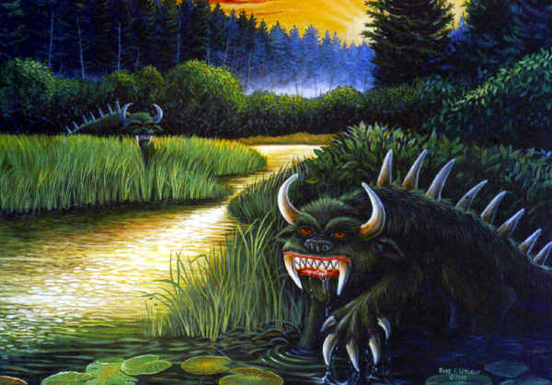
Левиафан Левиафан – библейское мифологическое животное, описываемое в первую очередь
как гигантское морское чудовище, реже как крокодил или даже бегемот. Сам господь
провозгласил его царём. Невозможно представить, чтобы какое-то существо на этой
земле когда-либо считалось покровителем людей. Таким образом, оно является не просто
глуповатым маленьким животным, а страшным и могущественным творением, которого
зачастую отождествляли с самым сатаной.

Slide 9
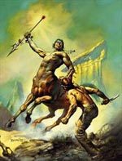
Кентавр
Кентавр - самое гармоничное создание фантастической зоологии.
Открытие этого архетипа потребовало многих веков; первобытные и архаические
изображения представляют нам голого человека, к которому неуклюже прикреплен
конский зад. На западном фронтоне храма Зевса в Олимпии у кентавров уже конские
ноги, а там, где должна начинаться шея коня, высится человеческий торс. Кентавр –
воплощение сельской дикости и гневливости

Slide 10
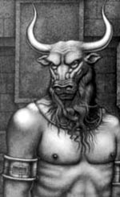
Идея построить дом так, чтобы люди в нем не могли найти выхода, возможно, еще более странна, чем человек с бычьей головой, однако оба вымысла удачно сочетаются, и образ лабиринта гармонирует с образом минотавра. Вполне естественно, что в центре чудовищного дома должно обитать чудовище. Минотавр - полубык, получеловек - родился от любовного союза царицы Крита Пасифаи с белым быком, который (по велению Посейдона) вышел из моря. Дедал, создатель хитроумного устройства, построил лабиринт,дабы в нем заточить и скрыть сына-чудовище. Минотавр питался человечиной; чтобы его кормить, царь Крита требовал от Афин
ежегодную дань - семерых юношей и семерых девиц. Тесей, решивший избавить родину от подобной повинности, вызвался пойти добровольно. Чтобы он не заблудился в лабиринте, дочь критского царя Ариадна дала ему нить; герой убил минотавра и сумел выбраться из лабиринта.
Минотавр

Slide 11
Сирены
С течением времени образ сирен менялся. Первый их историк, Гомер, в двенадцатой
песне "Одиссеи" не описывает их наружность: у Овидия это птицы с красноватым
опереньем и лицами юных дев; у Аполлония Родосского они кверху от пояса женщины,
а нижняя часть туловища у них, как у морских птиц; у испанского драматурга Тирсо де
Молины (и в геральдике) они "полуженщины, полурыбы". Не менее спорен и их характер:
Лэмприр в своем классическом словаре называет их нимфами; в словаре Кишера они
чудовища, а в словаре Грималя - демоны. Живут они на каком-то западном острове,
вблизи острова Кирки, однако мертвое тело одной из них, Партенопы, было прибито
волнами к берегу Кампаньи и дало имя славному городу, ныне называемому Неаполь.
Географ Страбон видел ее могилу и наблюдал игры, периодически справлявшиеся в ее
Память. В "Одиссее" говорится, что сирены завлекают моряков и топят суда и что Улисс,
дабы слышать их пенье и все же остаться живым, заткнул уши своим спутникам воском,
а себя приказал привязать к мачте.

Slide 12
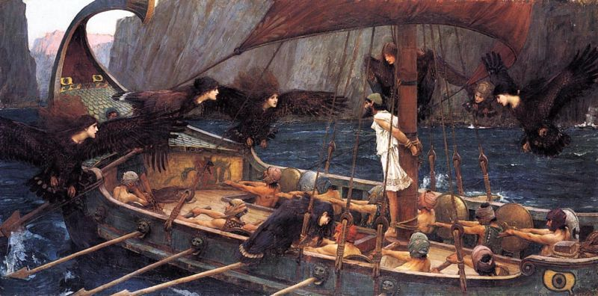

Slide 13
Мифические животные, которые оказались реальностью
Сейчас ходит много слухов о монстрах — вроде как таковые появляются и в джунглях Африки, и на Амазонке, и пресловутое озеро Лох-Несс, слава которого потихоньку стихает. В общем, почти в каждой стране есть места, где могут обитать неизвестные науке животные. Самое интересное, что все это может оказаться правдой — ну, если не все, то хотя бы часть. В истории человечества немало примеров, когда люди не верили в то, что реально существует. Посмотрите на «мифических» животных, в которых мало кто верил, а сейчас они есть едва ли не в каждом зоопарке.
Гориллы
Насколько они являются обычными для нас сейчас, настолько в них не верили раньше. Миссионеры и просто исследователи неизведанных регионов возвращались из африканских джунглей взбудораженные, рассказывая о гигантских человеко-монстрах с пылким нравом и гигантской силой. Гигантская панда
Сейчас этим милым вегетарианцам (которые, однако, могут внезапно стать очень агрессивными) посвящаются фильмы и мультики. Вы будете удивлены, но гигантские панды оставались тайной даже для китайцев в течении многих сотен лет. Слухи ходили, конечно же, но никто не видел этих «пятнистых медведей» вплоть до 1869 года. Европа узнала о панде только в 1916 оду, когда немецкий зоолог Хьюго Вейголд купил медвежонка и привез его в Европу.
Питоны
Сегодня мы представляем себе драконов как гигантских ящеров, некоторые из которых умеют летать и дышать огнем. В древности же драконов представляли как огромных змей, которые могли сокрушить любого героя. Исидор де Севилья описывал «дракона» как самую большую в мире змею, которая может побороть слона. Согласно мнению этого ученого, дракон обвивался кольцами вокруг слона и душил его до смерти. Кроме того, он упоминал о том, что драконы есть в Эфиопии, но самые большие драконы водятся в Индии.

Slide 14
Гигантский кальмар
Эти гигантские моллюски тоже долгое время считались мифом. Их боялись, слухи о них высмеивали. Многие из нас видели средневековые картинки, где «кракены» топят корабли и убивают людей. В общем-то, среднего размера кракен действительно способен потопить рыболовецкую шхуну небольших размеров. Но только кальмары этого не делают — зачем им невкусное судно?
Драконы острова Комодо
Да, еще один вид «драконов», которые долгое время будоражили воображение ученых и
обывателей. Многие слышали о том, что драконов острова Комодо якобы открыл летчик,
который приземлился на отдаленный остров в Индонезии. Он и видел гигантских рептилий,
которых затем прозвали «драконами острова Комодо».
На самом деле все было немного по-другому. Слухи о сухопутных крокодилах, которые
являются доисторическими животными ходили давно. А вот, в 1910 году голландский
офицер, лейтенант, решил проверить все эти слухи. Он отправился на тот самый остров,
где сфотографировал пару таких «драконов», Пюлс привез затем шкуру гигантского ящера
в Зоологический Музей г. Богор, что на Яве.
Кстати, драконы острова Комодо довольно опасны, поскольку являются самыми большими
в мире ядовитыми животными. Яд не такой сильный, как, к примеру, у кобры. Но все равно,
он способен убить даже человека с течением времени (если не предпринимать ничего для
излечения).

Slide 15
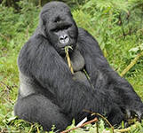
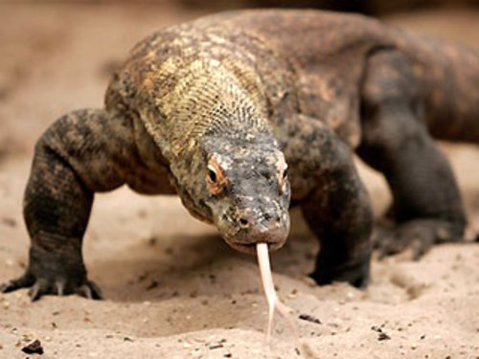
ДРАКОН острова КОМОДО
ГОРИЛЛА

Slide 16
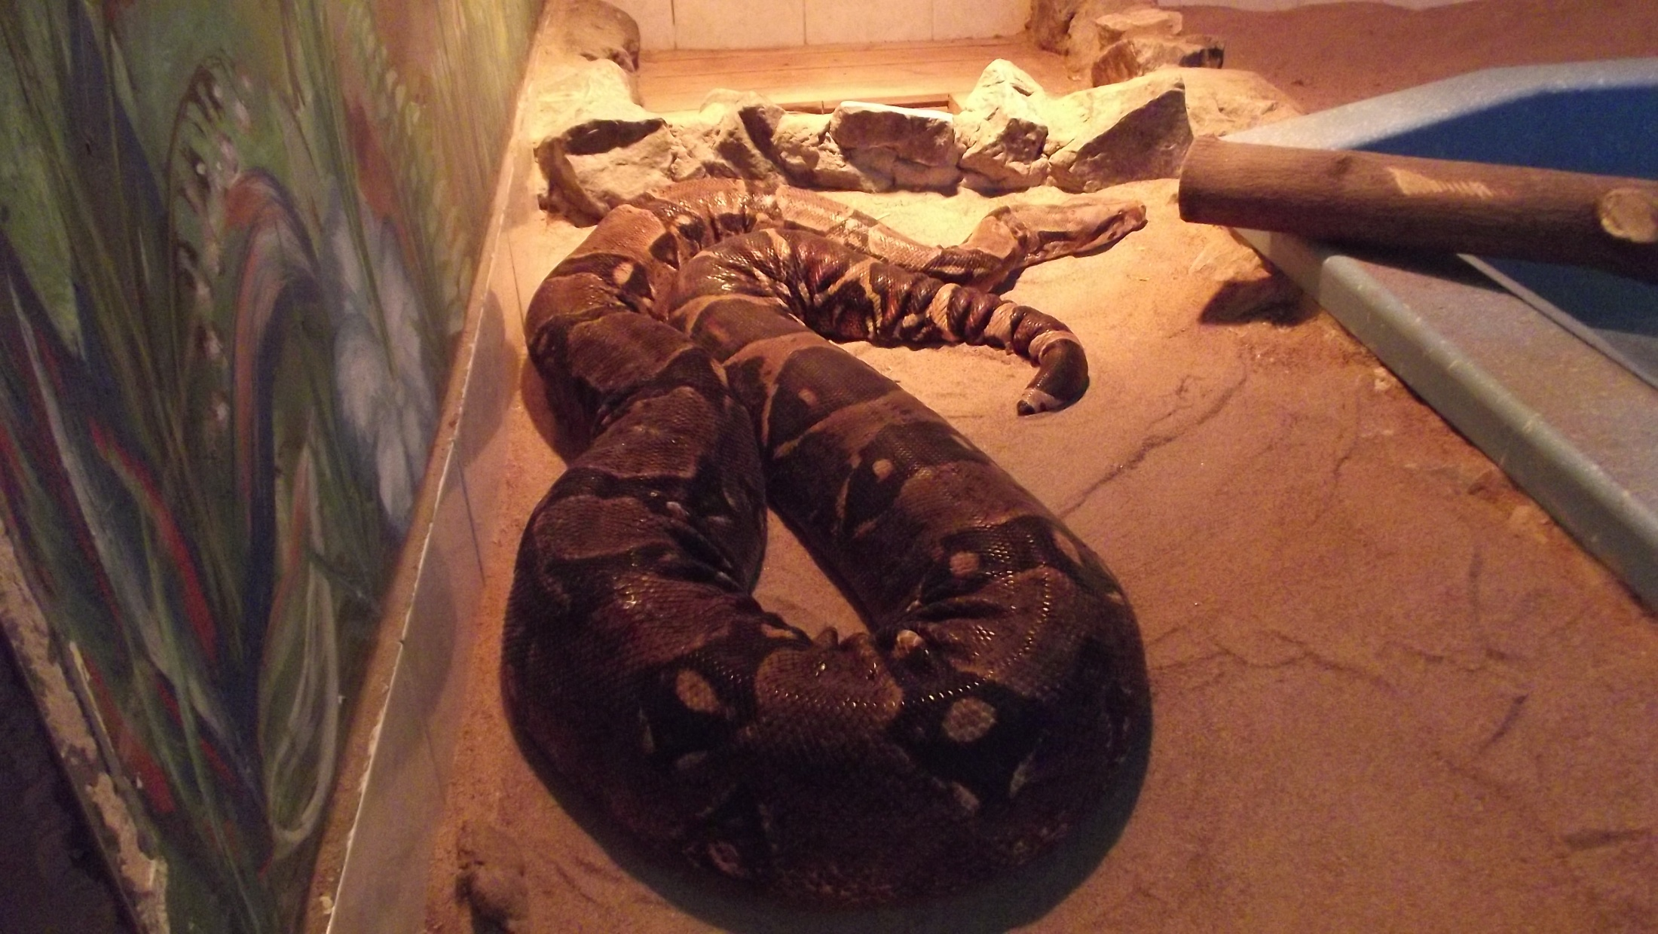
ПИТОН

Slide 17
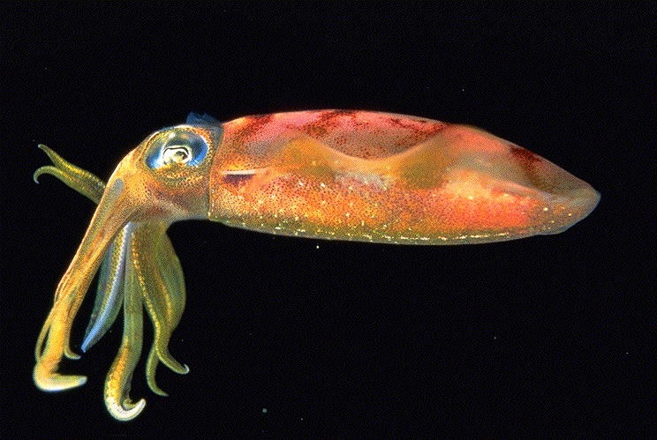
Гигантский кальмар

